Slide 1
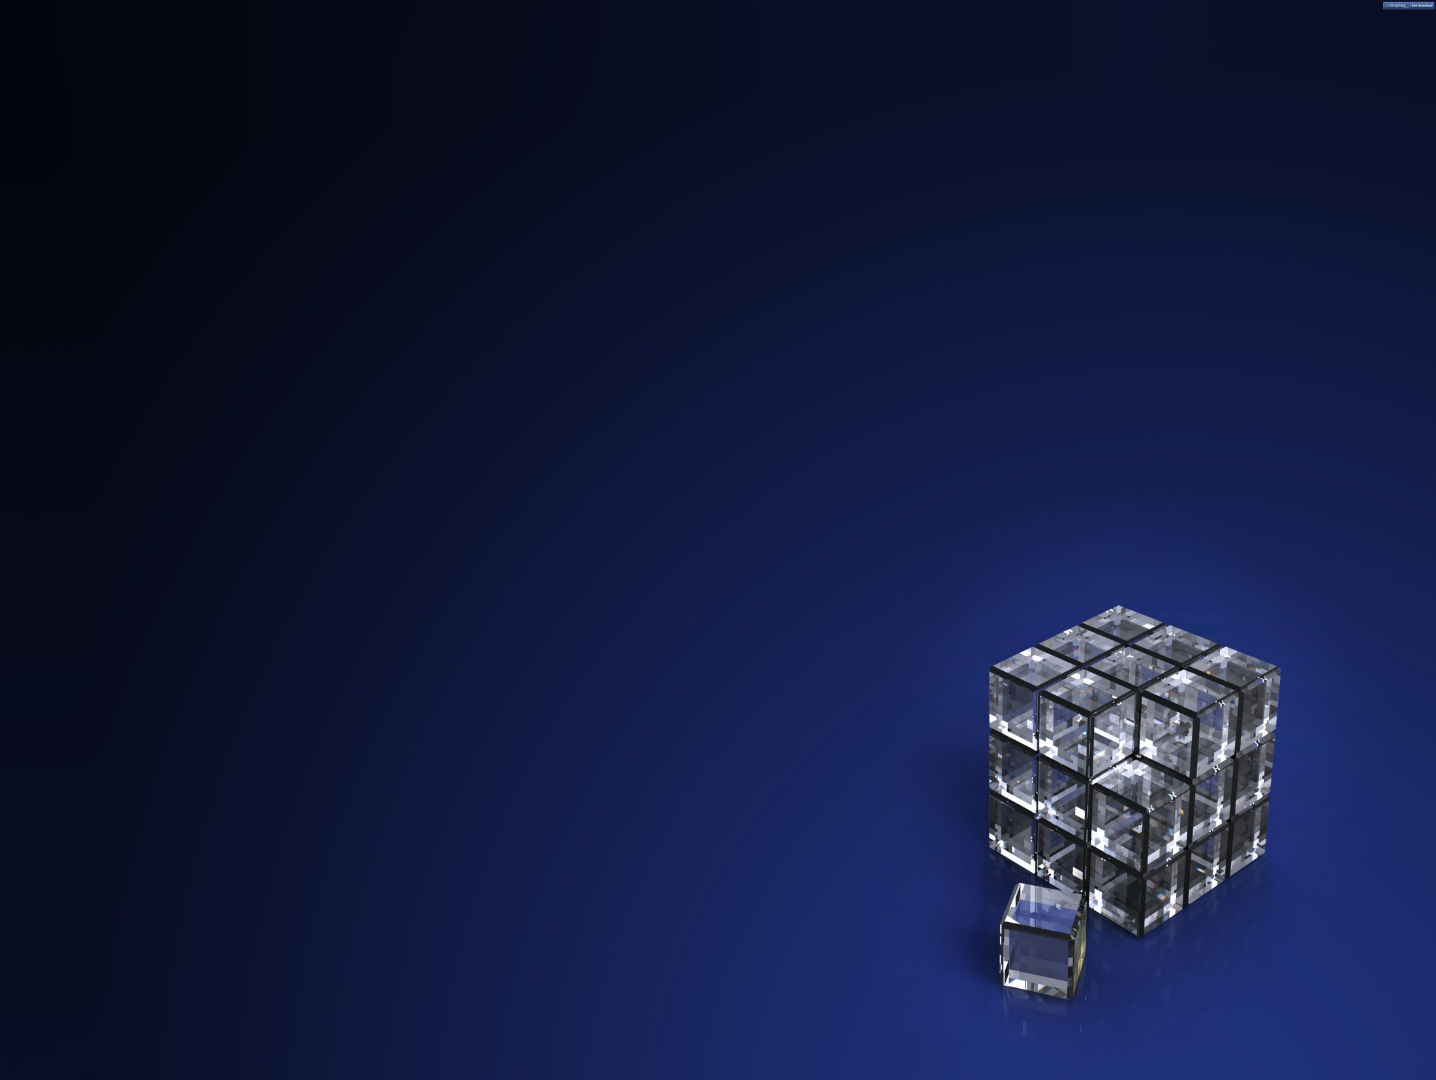
Муниципальное образовательное учреждение
«Средняя общеобразовательная школа № 12»
ИССЛЕДОВАТЕЛЬСКАЯ РАБОТА
на тему «Головоломки и их влияние на развитие логического мышления»
по математике
ученик 6 «А» класса
Корчагин Артём Павлович
Руководитель: Федосеева Елена Анатольевна,
учитель математики высшей категории

Slide 2
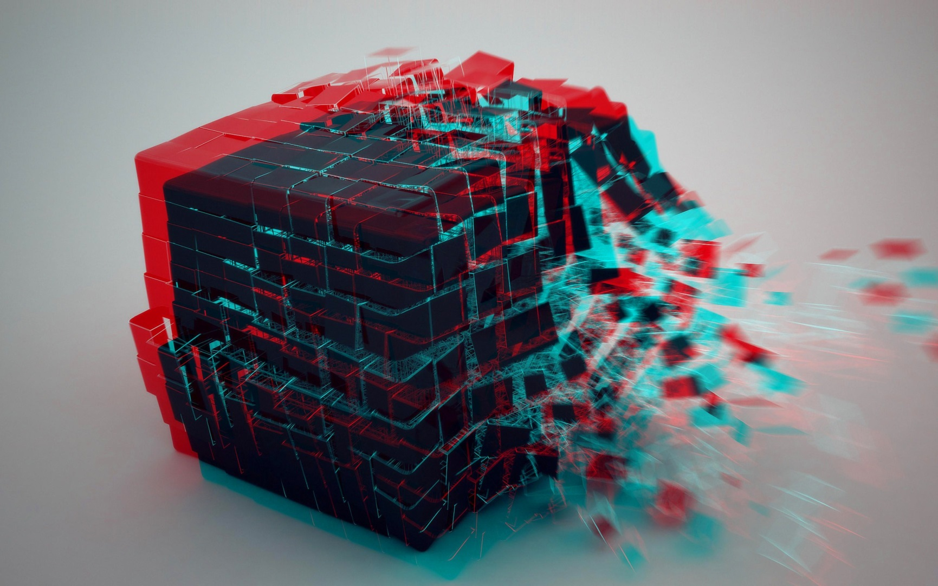
Введение
Цель исследования – Выяснить, для чего нужны головоломки и как они влияют на развитие мышления и логики (кто решал их раньше, тот справился с нашими заданиями).
Задачи исследования:
Изучить литературу по данной теме.
Выяснить, какие бывают математические головоломки.
Выяснить, влияет ли решение головоломок на развитие логического мышления.
Объект исследования: головоломки.
Предмет исследования: влияние решения головоломок на развитие логического мышления.
Гипотеза исследования: мы предполагаем, что учащиеся решающие головоломки быстрее других находят пути решения как стандартных, так и нестандартных задач.
Методы исследования:
изучение и анализ специальной литературы и интернет-источников; классификация; систематизация полученных результатов;
опрос учащихся; тестирование (решение математических головоломок).

Slide 3
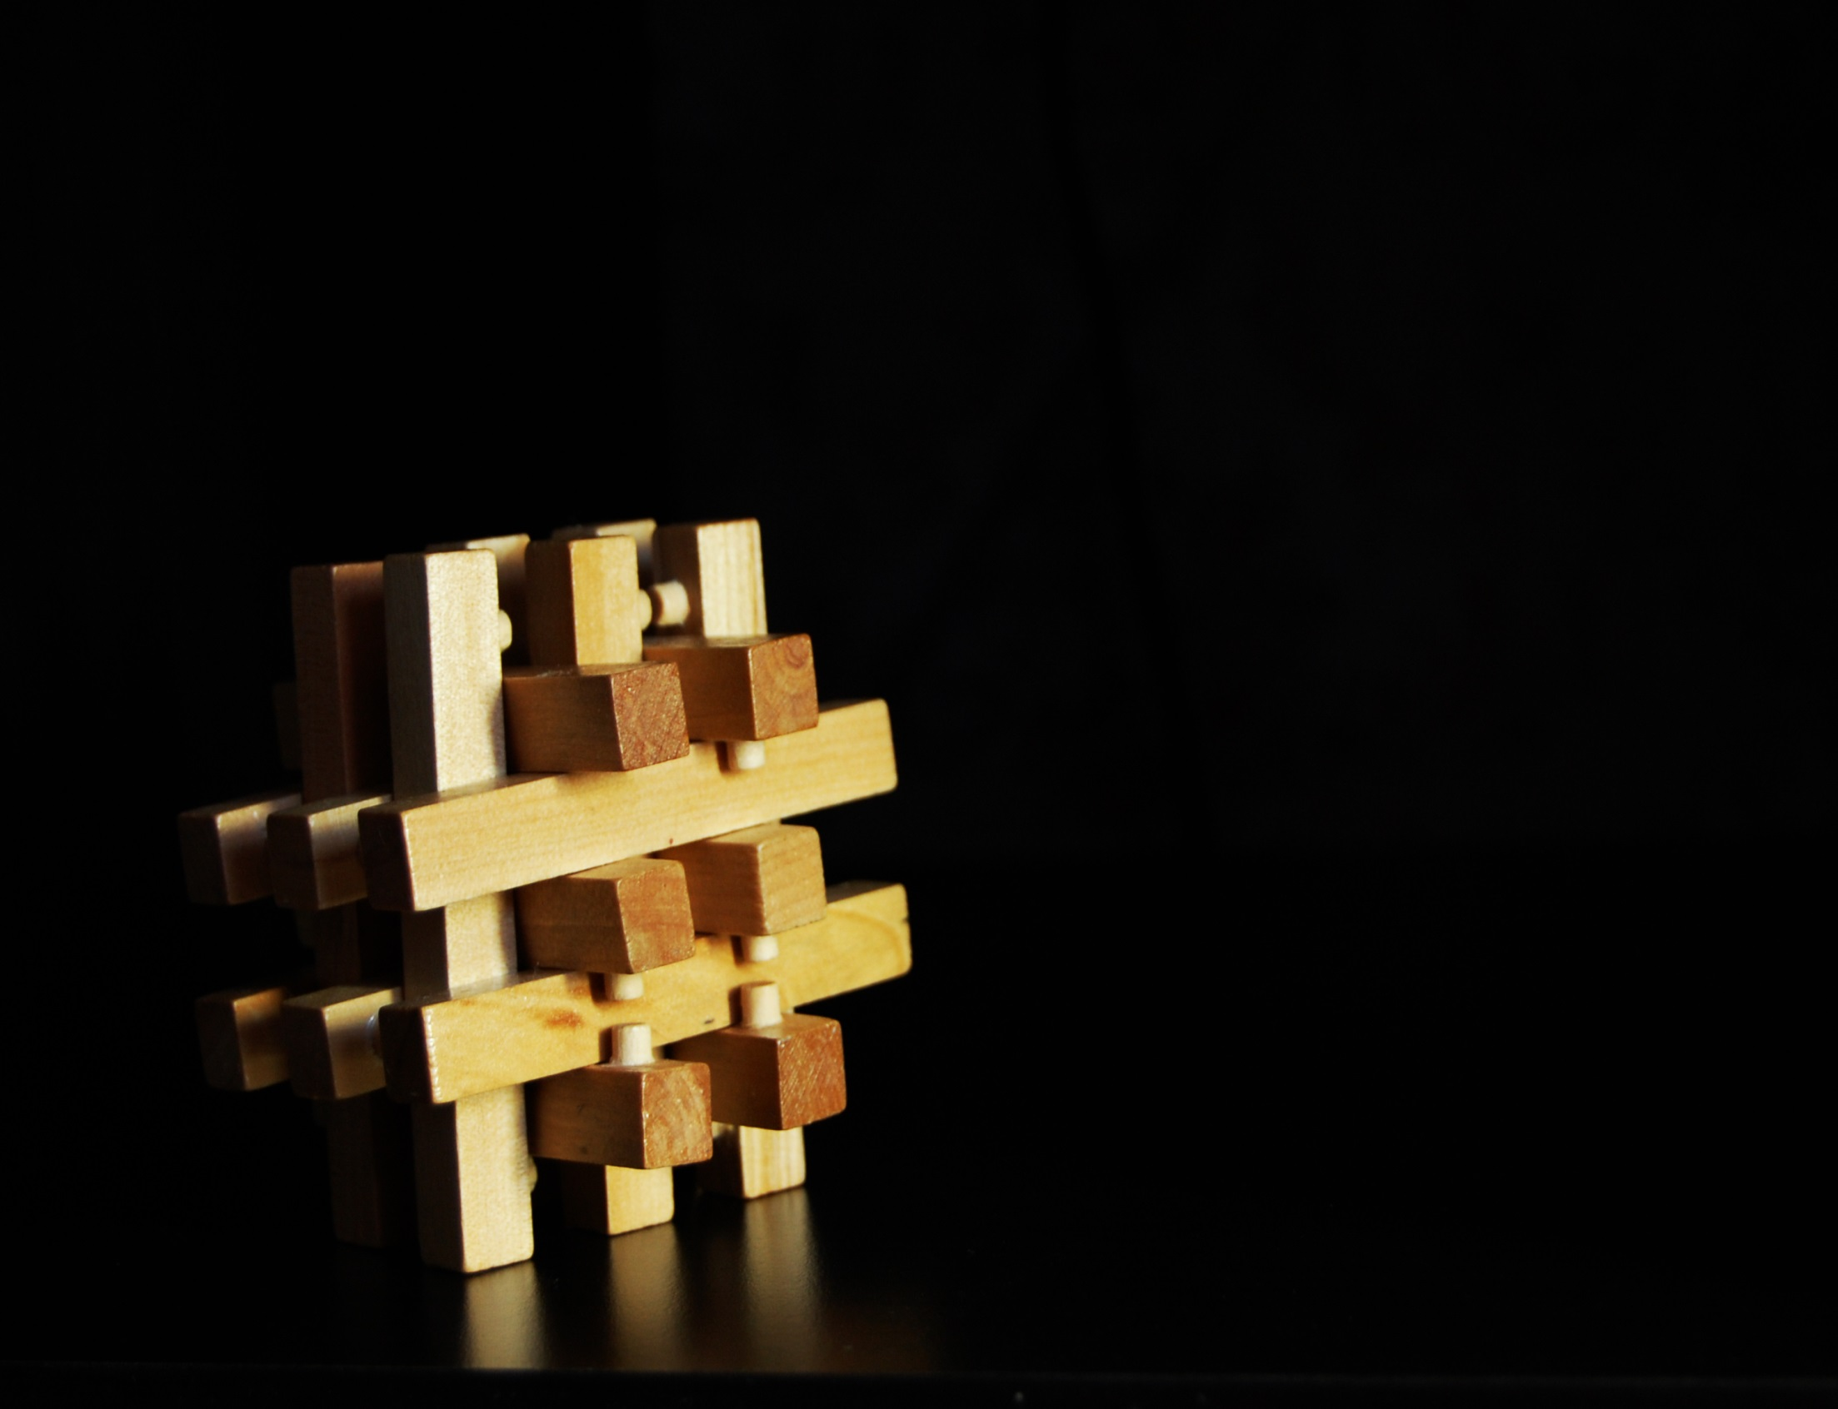
Из истории головоломок
Некоторые головоломки известны с глубокой древности. Оригинальные логические задачи находят на стенных египетских пирамид, в древнегреческих манускриптах и в других исторических памятниках. Эпохой расцвета в средневековой истории головоломок можно считать конец IX века.
Шотландский египтолог Хинд обнаружил папирус, датируемый XVII веком до нашей эры, посвященный математике. Он представляет собой свиток длиной около пяти с половиной метров и шириной около пятнадцати сантиметров. Писец Ахмес, написавший текст, утверждает, что скопировал его с оригинала двухсотлетней давности.
Задача 79 из папируса имеет следующее содержание: В семи домах содержат по семь кошек. Каждая кошка ловит семь мышей в день, а каждая мышь, останься она живой, съела бы за тот же день семь колосьев пшеницы. Если каждый колос может дать семь гекатов зерна, сколько всего здесь перечислено?

Slide 4
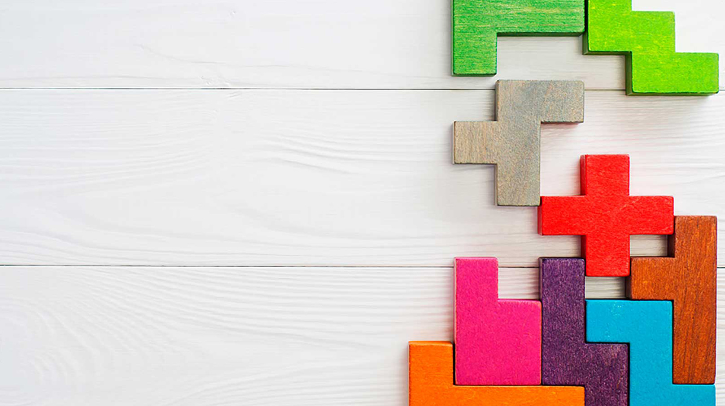
Виды головоломок
Устные
Загадки
Шарады
Логические задачи
Головоломки с предметами
Головоломки со спичками
Головоломки с монетами
Механические головоломки
Кубик Рубика
Танграм
Пазлы
Проволочные
Печатные головоломки
Ребус
Кроссворд

Slide 5
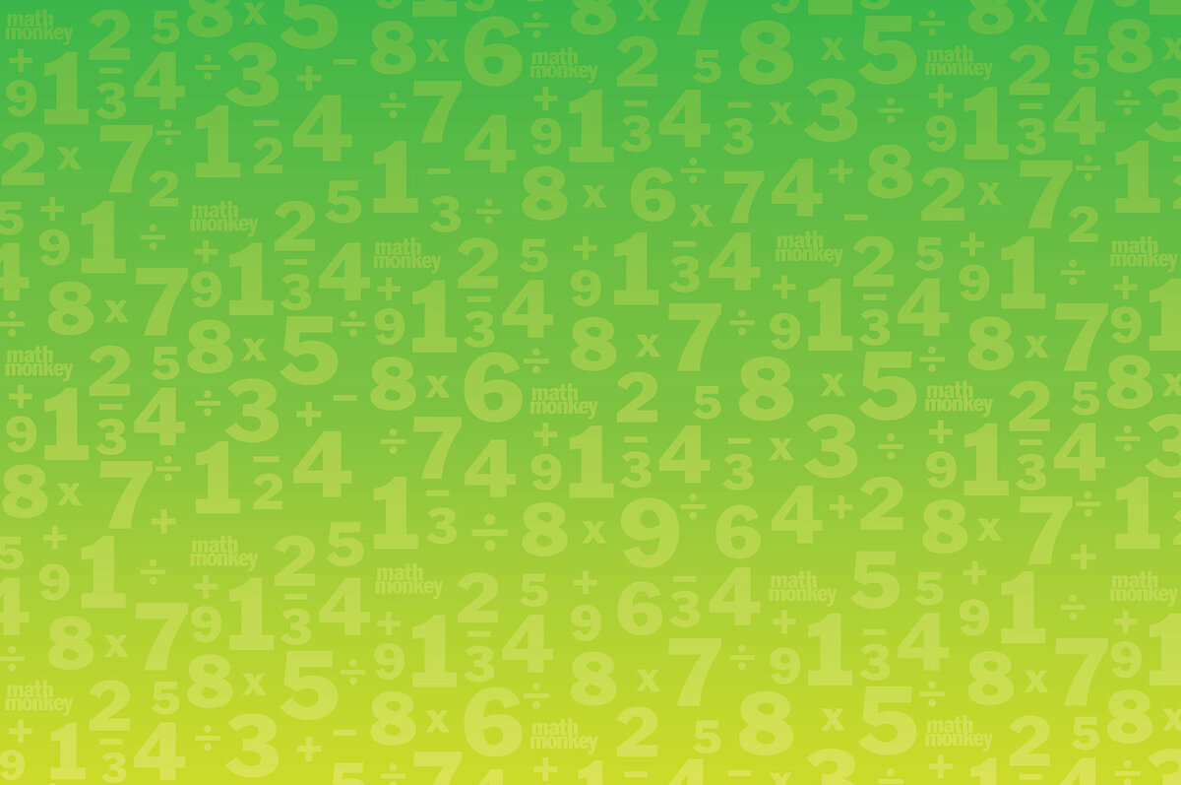
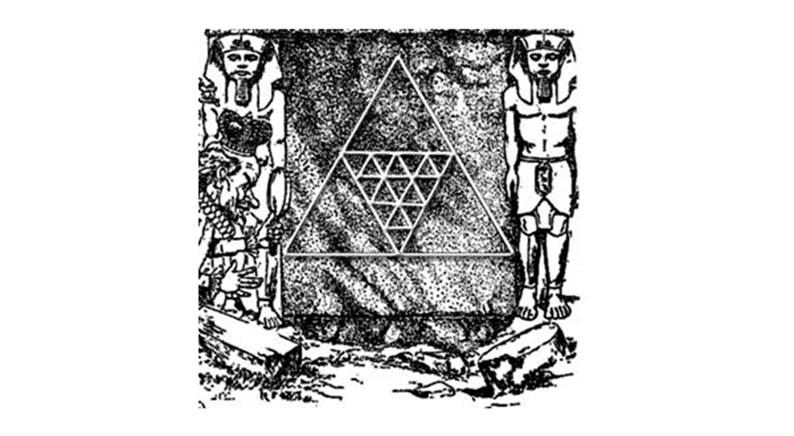
Математическая головоломка — это задача занимательной математики с игровыми элементами (правилами возможных действий, иногда — сюжетом), требующая в большей степени сообразительности, нежели математической подготовки или специальных знаний.
• Папирус Ахмеса
• Задача о переправе
• Танграм
• Головоломка Фибоначчи о кроликах
• Задача Тартальи «Трудное наследство»
• Головоломка Льюиса Кэрролла
• «Безумный разрез» Мартина Гарднера
• Сингапурская головоломка
• Печать царя Соломона
Попробуйте сосчитать, сколько равносторонних треугольников изображено на печати.

Slide 6
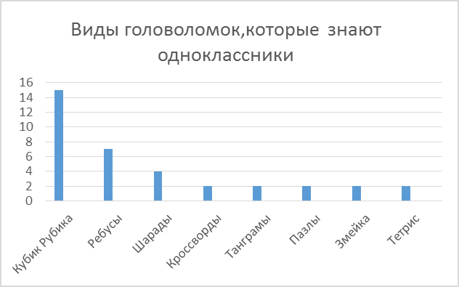
Решение головоломок. Их влияние на развитие логического мышления.
Чтобы выяснить, влияет ли решение головоломок на развитие логического мышления мы провели тестирование на учащихся 6а класса и получили следующие результаты. Одноклассники отвечали на следующие вопросы:
-Что такое головоломка?
-Какие головоломки вы знаете?
В опросе участвовало 17 человек.

Slide 7
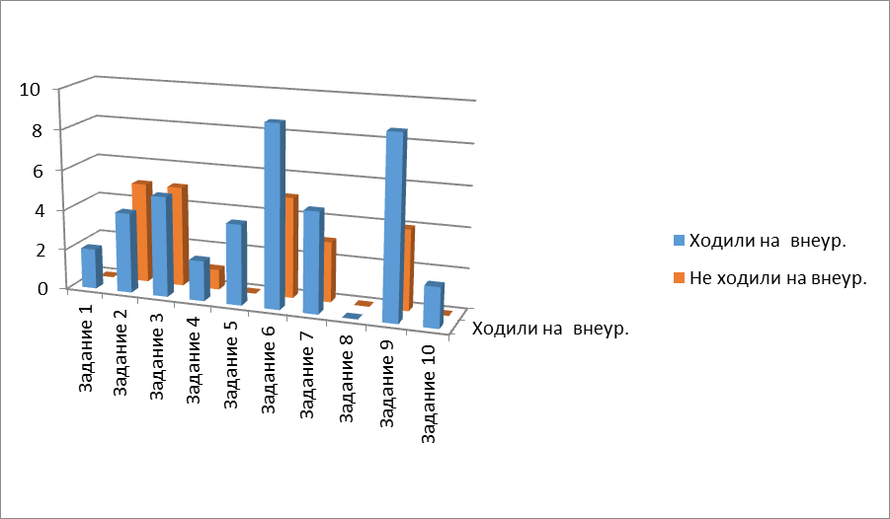
По результатам исследования, мы выяснили что больше половины головоломок были решены теми ребятами, которые ходили на внеурочные занятия «За страницами учебника математики».

Slide 8
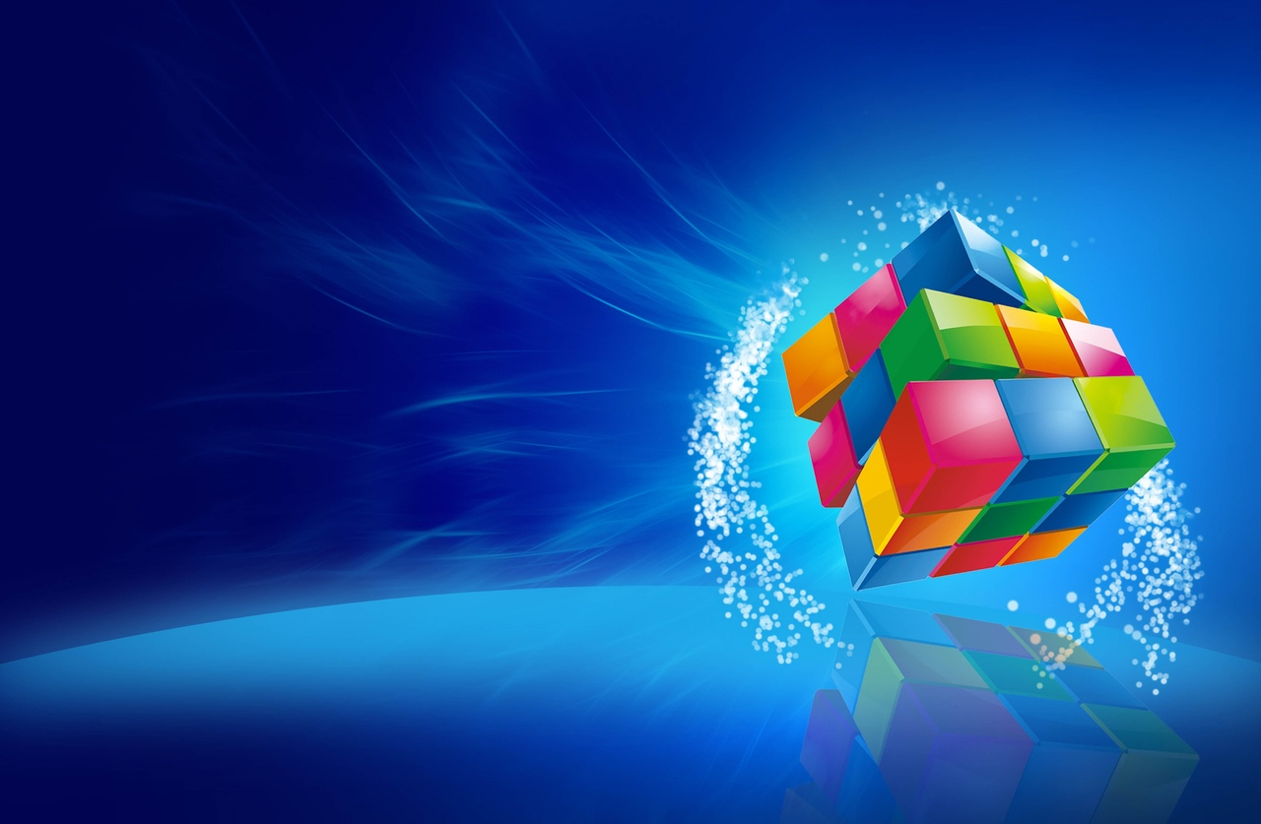
Цель гипотезы достигнута. В связи с этим, можно утверждать, что на уроках и внеурочных занятиях по математике необходимо проводить занятия с применением логических игр, ребусов и головоломок. Ведь такие занятия повысят интерес школьников к математике, разовьют образное и логическое мышление. Потому что головоломка - это гимнастика для ума. Решение головоломок развивает память, воображение, находчивость, сообразительность, наблюдательность, логическое мышление и помогает усваивать предметы математического цикла.

Slide 9
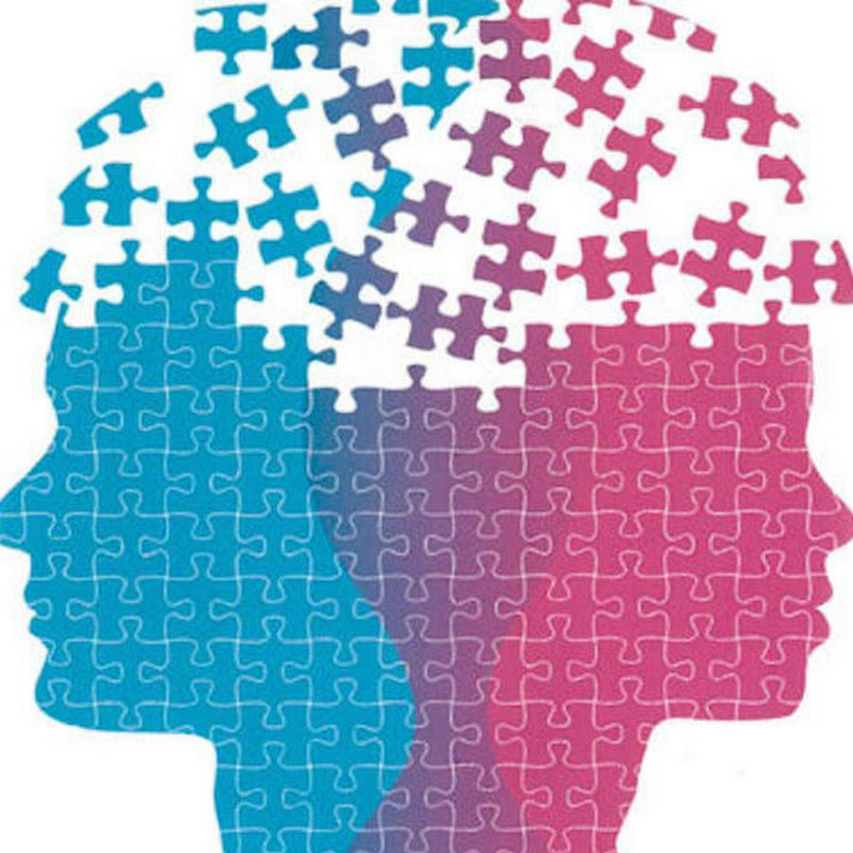
Спасибо за внимание!

